Slide 1
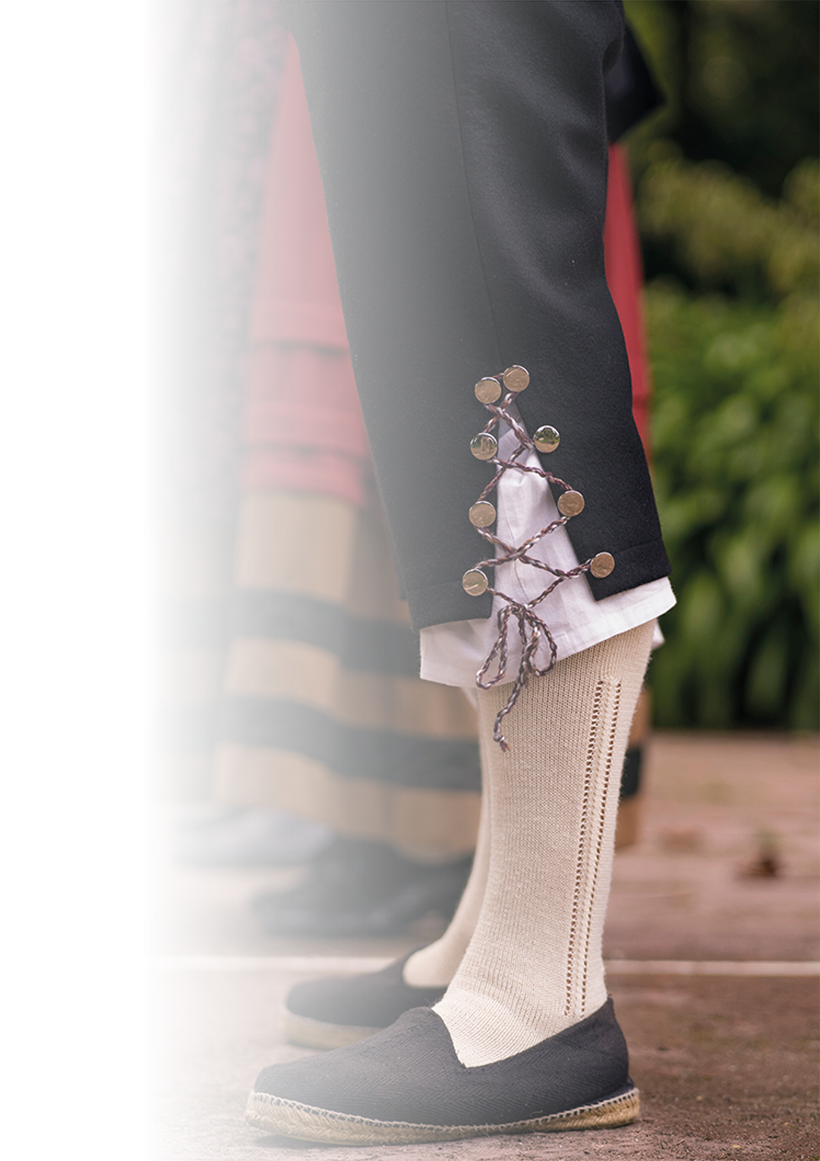



II Congreso Internacional sobre Evento Tradicional

Slide 2



II Congreso Internacional sobre Evento Tradicional
Título ponencia

